Slide 1

Сайт – справочник тегов.
Группы: ИнфоСтарт 2,
ИнфоПрофи
Повторение пройденного материала. HTML, CSS, GIT

Slide 2
HTML

Slide 3


HTML
Hyper Text Markup Language – Язык гипертекстовой разметки документов

Slide 4

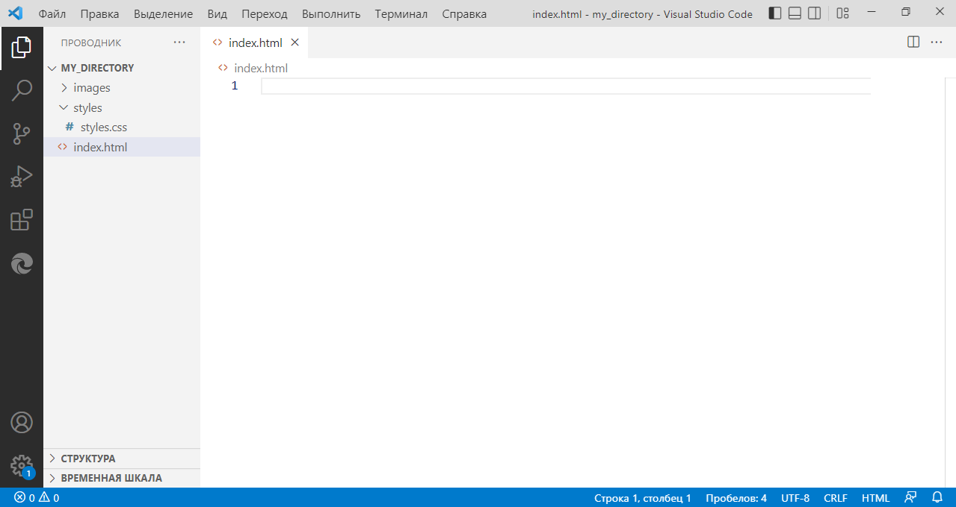
Visual Studio Code

Slide 5
Горячие клавиши
Shift + Alt + F - автоформатирование
Ctrl + S - сохранение
Ctrl + C - копирование
Ctrl + X - вырезать
Ctrl + V - вставка

Slide 6
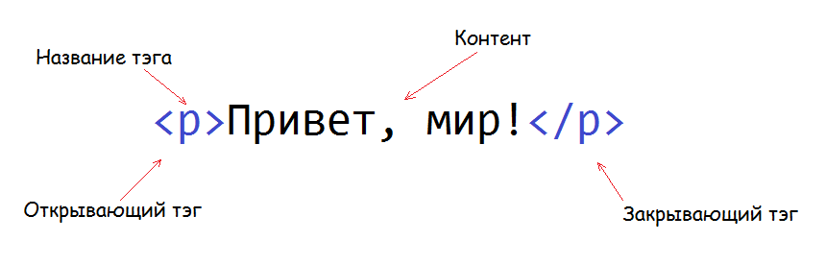
Теги

Slide 7
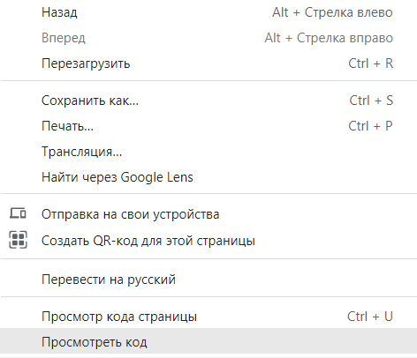
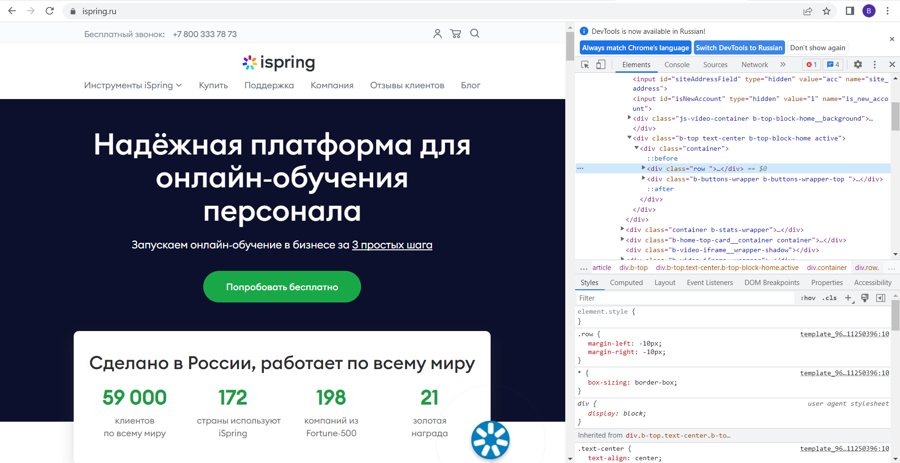
Инструменты
разработчика
F12 или
Fn + F12
правой кнопкой мыши, выбираем «Посмотреть код»

Slide 8
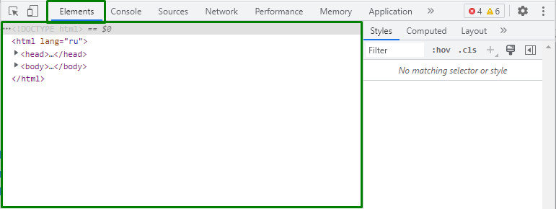
На самом деле это обычный текстовый документ!

Slide 9
Структура HTML страницы

Slide 10
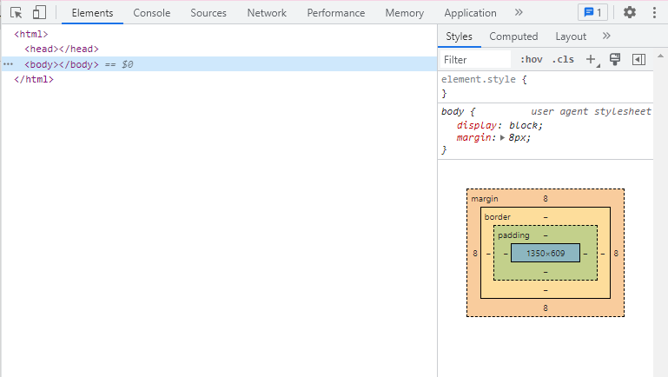

Сообщает браузеру, что это HTML-документ
“Голова” содержит машиночитаемую информацию (metadata) о документе
“Тело” документа

Slide 11
Базовая структура файла
<!DOCTYPE html>
<html lang="ru">
<head>
<meta charset="UTF-8" />
<title>Моя первая страница</title>
</head>
<body>
</body>
</html>

Slide 12
Правила форматирования:)

Slide 13
Все HTML теги и их атрибуты пишутся в нижнем регистре
Хорошо
<meta charset=”UTF-8” />
<div> … </div>
Плохо
<Meta Charser=”UTF-8”>
<DIV>… </DIV>

Slide 14
Одиночные теги закрываются
Хорошо <meta charset=”UTF-8” />
Плохо <meta charset=”UTF-8” >

Slide 15
Оформление атрибутов
Оформление любых атрибутов (class, src, type, href, charset и т.д.) без лишних пробелов.
Хорошо
<img class=”profile-img” src=”images/profile-img.png” />
Плохо
<img class = ” profile-img” src = ” images/profile-img.png ” />

Slide 16
Вложенные теги сдвигаются на 4 пробела или 1 Tab
Хорошо
<div>
<h1> Профессии в сфере IT </h1>
<ul type=”circle”>
<li> Программист </li>
<li> UI/UX Дизайнер </li>
<li> Маркетолог </li>
</ul>
</div>
Очень плохо
<div><h1> Профессии в сфере IT </h1>
<ul type=”circle”><li>
Программист </li>
<li> UI/UX Дизайнер </li><li> Маркетолог
</li></ul>
</div>

Slide 17

Каскадные таблицы стилей

Slide 18
Применим знания на практике
https://clck.ru/sc5gJ

Slide 19
Задания и баллы
Смотрим презентацию отвечаем на вопросы – 2 опыта
Создаём справочник тегов задание – найти ещё 2 тега для выделения текста – 2 опыта
Оформить список через атрибуты при помощи type– 2 опыта
Работа по созданию справочника тегов –11 опытов
Доп. опыты
Выкладываем сайт на GitHub– 5 опытов

